Slide 1
Sommaire
Cours de 12 heures
Cours 1
Cours 2
Cours 3
Cours 4
Cours 5
Cours 6
Introduction à la blockchain
Les différents types de blockchain
Les crypto-monnaies
Les smart contracts
Les NFT
Exposé
Historique
Les blockchains publiques
Qu’est ce qu’une crypto-monnaie ?
Définition juridique
Qu’est ce qu’un NFT ?
Exposé noté
Présentation d’une blockchain ou d’un layer en groupe
Introduction à la Blockchain
Les blockchains privées
Stockage et utilisation
Définition technique
OpenSea
Qui ? Pourquoi ?
Quels enjeux ?
Les blockchain hybrides
Entreprises & Crypto-Actifs
La désintermédiation
Les NFT dans l’Art
Les entreprises qui utilisent la blockchain
Les blockchains de consortium
Anonymisation ou Pseudonymisation
L’avenir des smarts contracts
Les NFT d’art et NFT techniques
Les layers en blockchain
Les contrôles et régulations
Signature électronique & SC
Unstoppable Domains
TD1 :
Les applications blockchain
TD2 : Cas d’étude
Cosmos
Les banques centrales
Comment créer un smart contract ?
Web 3.0 - Objectif et réalité
L’interopérabilité
Les MNBC
Solidity
Polygon - Une sidechain d’Eth
DEX et CEX
Le Metaverse
Master 2 - MsC2 DEIA - ECE Paris
Un cours de Yann FORNIER

Slide 2
Cours 3 : Les crypto-monnaies
MsC2 DEIA - ECE Paris
Un cours de Yann FORNIER
Master 2 - MsC2 DEIA - ECE Paris
Un cours de Yann FORNIER

Slide 3
Quelques chiffres
Crypto-actifs : 948 M $ (10 février 2023)
Bitcoin : 392 M $ (41%)
Ethereum : 176 M $ (18%)
CoinMarketCap
Master 2 - MsC2 DEIA - ECE Paris
Un cours de Yann FORNIER

Slide 4
Quelques chiffres
Capitalisation boursière des 100 plus grandes entreprises au monde (2022)
35000 milliards $
PwC
Master 2 - MsC2 DEIA - ECE Paris
Un cours de Yann FORNIER

Slide 5
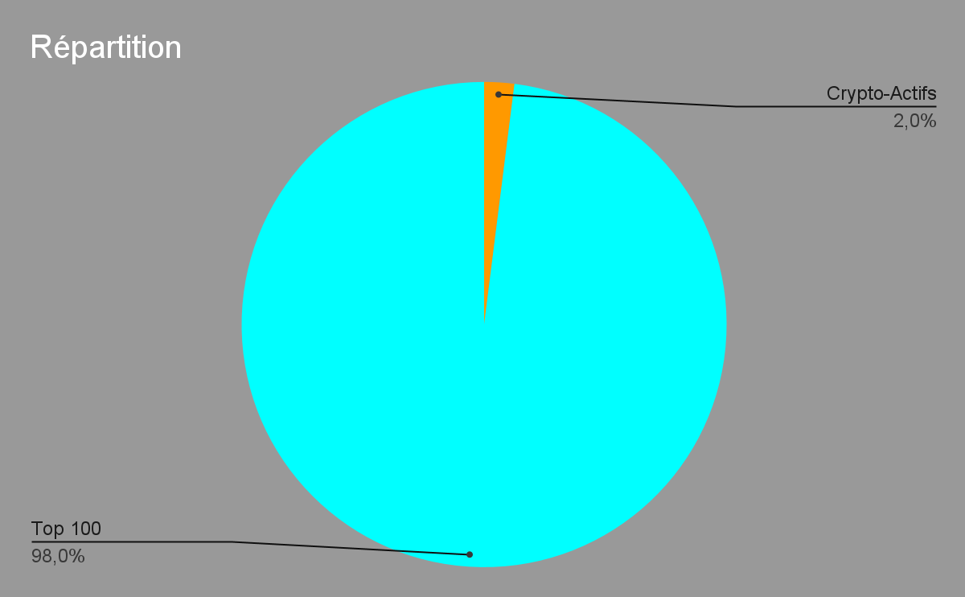
Quelques chiffres
Master 2 - MsC2 DEIA - ECE Paris
Un cours de Yann FORNIER

Slide 6
Qu’est ce qu’une crypto-monnaie ?
Master 2 - MsC2 DEIA - ECE Paris
Un cours de Yann FORNIER

Slide 7
Qu’est ce qu’une crypto-monnaie ?
La cryptomonnaie, parfois appelée crypto-monnaie ou crypto, est une forme de monnaie qui existe sous forme numérique ou virtuelle et qui utilise la cryptographie pour sécuriser les transactions. Les cryptomonnaies n'ont pas d'autorité centrale d'émission ni de régulation, mais elles utilisent un système décentralisé pour enregistrer les transactions et émettre de nouvelles unités.
Kaspersky
Les “cryptomonnaies”, plutôt appelés “crypto-actifs” sont des actifs numériques virtuels qui reposent sur la technologie de la blockchain à travers un registre décentralisé et un protocole informatique crypté. Un crypto-actif n’est pas une monnaie. Sa valeur se détermine uniquement en fonction de l’offre et de la demande. Les crypto-actifs ne reposent pas sur un tiers de confiance comme une banque centrale pour une monnaie.
Autorité des marchés financiers (AMF)
Master 2 - MsC2 DEIA - ECE Paris
Un cours de Yann FORNIER

Slide 8
Qu’est ce qu’une crypto-monnaie ?
“Moyen de paiement virtuel utilisable essentiellement sur Internet, s’appuyant sur la cryptographie pour sécuriser les transactions et la création d’unités, et échappant à tout contrôle des régulateurs et des banques centrales. (On dit aussi monnaie cryptographique.) [il existe des centaines de cryptomonnaies dans le monde, parmi lesquelles le bitcoin. Parce qu’elles sont dépourvues de cours légal, les spécialistes privilégient l’appellation cryptoactifs.]” Larousse
Master 2 - MsC2 DEIA - ECE Paris
Un cours de Yann FORNIER

Slide 9
Stockage et utilisation
Le stockage de crypto-actifs se fait via des portefeuilles qu’on appelle “wallets”.
Certains peuvent stocker plusieurs crypto-actifs et d’autres un seul.
Ces derniers sont dotés de 2 éléments qu’on nomme “clé publique” et “clé privée”.
Wallet
Clé publique
Clé privée
Master 2 - MsC2 DEIA - ECE Paris
Un cours de Yann FORNIER

Slide 10
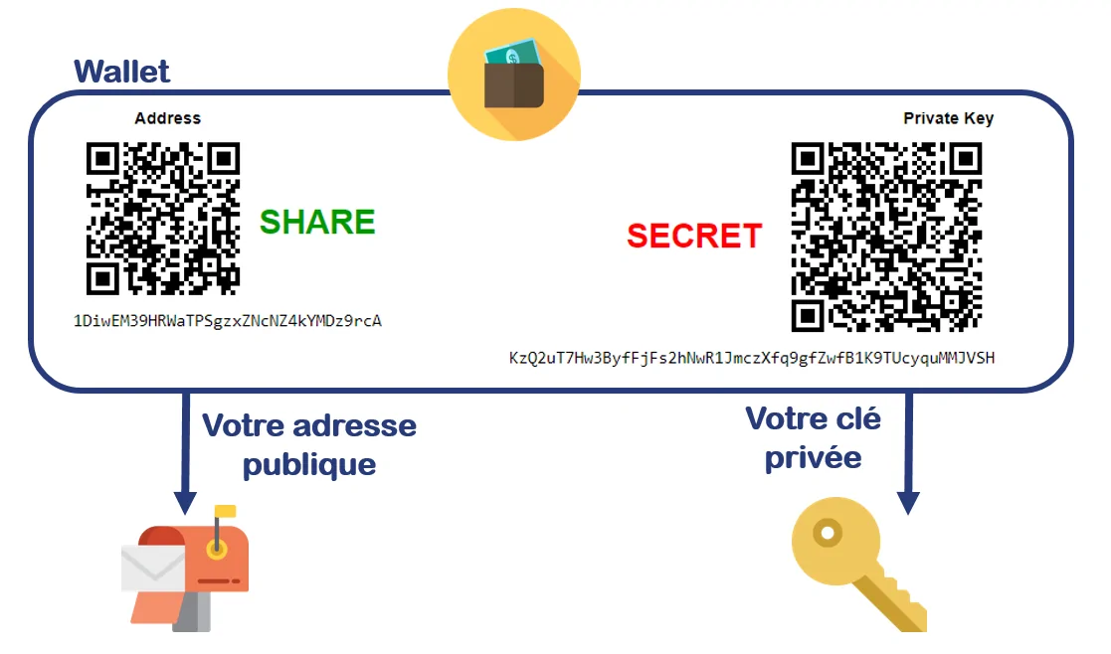
Stockage et utilisation
La clé publique représente votre nom, c’est celle qui va permettre d’identifier les transactions sur la blockchain et de vous envoyer des crypto-actifs. Elle permet également de retrouver l’intégralité des transactions liées à votre wallet.
La clé privée agit comme un mot de passe, qui permet d’avoir accès aux fonds présents sur le wallet.
Master 2 - MsC2 DEIA - ECE Paris
Un cours de Yann FORNIER

Slide 11
Stockage et utilisation
Les crypto-actifs ne quittent jamais la blockchain, les échanges se faisant entre portefeuilles, la quantité de crypto-actifs ne change que de clé.
Blockchain
Wallet A
Id3
Wallet B
Clé publique
B reçoit 3 de A
Clé publique
A donne 3 à B
Id2
Clé privée
Clé privée
A possède 3 de X
Id1
Master 2 - MsC2 DEIA - ECE Paris
Un cours de Yann FORNIER

Slide 12

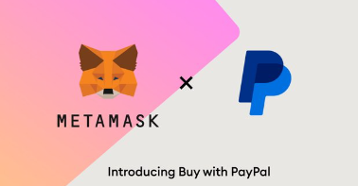
Entreprises & Crypto-Actifs
Samsung Blockchain permet de stocker, envoyer et recevoir des crypto-actifs
PayPal x ConsenSys ( Metamask )
Master 2 - MsC2 DEIA - ECE Paris
Un cours de Yann FORNIER

Slide 13
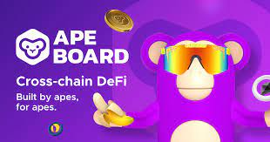

Démonstration : Etherscan & APE BOARD
Master 2 - MsC2 DEIA - ECE Paris
Un cours de Yann FORNIER

Slide 14
Anonymisation ou Pseudonymisation
“L’anonymisation est un traitement qui consiste à utiliser un ensemble de technique de manière à rendre impossible, en pratique, toute identification de la personne par quelque moyen que ce soit et de manière irréversible.”
CNIL
L’anonymisation ne doit pas être confondue avec la pseudonymisation.
Master 2 - MsC2 DEIA - ECE Paris
Un cours de Yann FORNIER

Slide 15
Anonymisation ou Pseudonymisation
La pseudonymisation est une gestion de données personnelles réalisée de manière à ce qu'on ne puisse plus attribuer les données relatives à une personne physique sans information supplémentaire.
La pseudonymisation peut par exemple être la substitution de votre identité à votre ID étudiant présent sur vos cartes.
Les données des protocoles de Blockchains (hormis ZCash et Monero) sont pseudonymisées.
Pseudonyme
Mr X
0x0be4gfeAec35fe34
Master 2 - MsC2 DEIA - ECE Paris
Un cours de Yann FORNIER

Slide 16
Anonymisation ou Pseudonymisation
La pseudonymisation permet ainsi de traiter les données d’individus sans pouvoir identifier ceux-ci de façon directe.
Les organisations et réglementations ont donc mis en place des méthodes visant à pouvoir retrouver l’identité de ceux-ci grâce à des données tierces : les données concernées conservent donc un caractère personnel.
Réversibilité possible
Réversibilité impossible
ID: xxx
user
data
user
data
Master 2 - MsC2 DEIA - ECE Paris
Un cours de Yann FORNIER

Slide 17
Concept de KYC
KYC : Know Your Customer
Processus qui permet de définir le statut d’un utilisateur afin d’évaluer la provenance des fonds ainsi que la véracité des informations des clients. (Provenance des fonds, statut de la personne, Carte d’Identité..)
Master 2 - MsC2 DEIA - ECE Paris
Un cours de Yann FORNIER

Slide 18
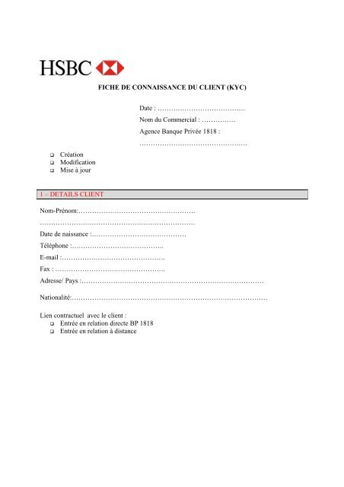
Les KYC
Il s’agit d’un processus obligatoire pour tout établissement financier soumis aux réglementations d’une entité le demandant.
Master 2 - MsC2 DEIA - ECE Paris
Un cours de Yann FORNIER
Un KYC chez HSBC

Slide 19
KYC : Débloquer le pseudonymat
Ecosystème Crypto
Wallet
Wallet
Wallet
Wallet
Wallet
Wallet
Wallet
Utilisateur
Wallet
Wallet
Wallet
Wallet
Wallet
Wallet
Wallet
Wallet
Wallet
Wallet
Master 2 - MsC2 DEIA - ECE Paris
Un cours de Yann FORNIER

Slide 20
KYC : Débloquer le pseudonymat
Ecosystème Crypto
Wallet
Wallet
Wallet
KYC
Wallet
Wallet
Wallet
Wallet
Utilisateur
Wallet
Wallet
Wallet
Wallet
KYC
Wallet
Wallet
Wallet
Wallet
Wallet
Wallet
Master 2 - MsC2 DEIA - ECE Paris
Un cours de Yann FORNIER

Slide 21
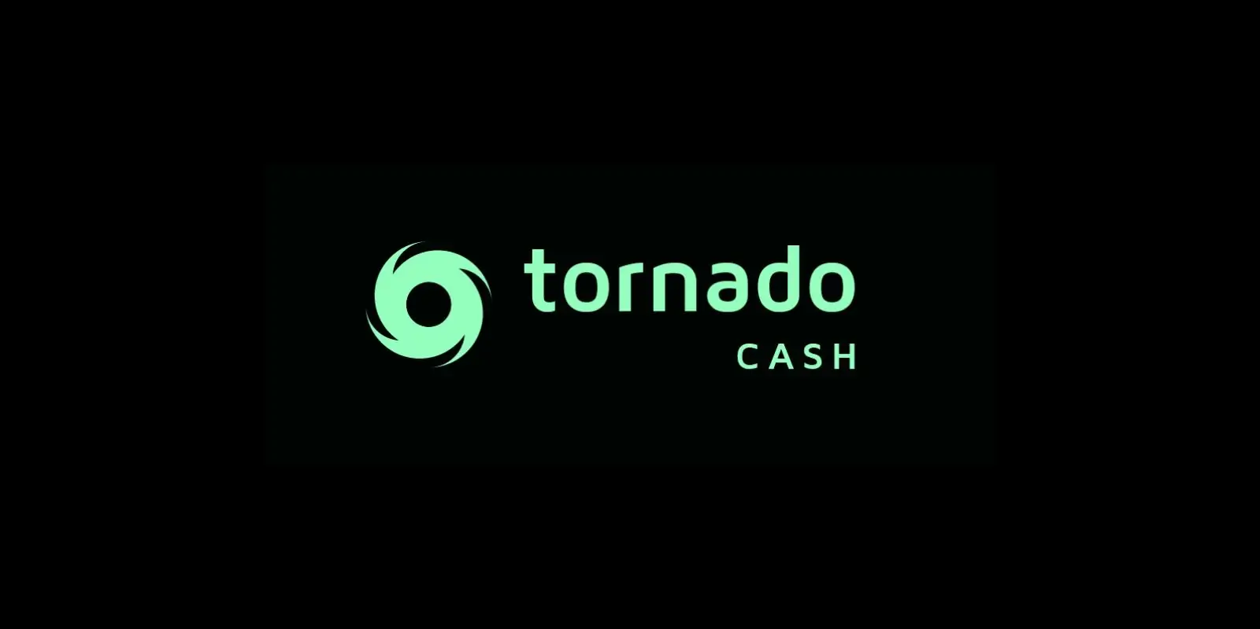
L’affaire Tornado Cash
TBD
Master 2 - MsC2 DEIA - ECE Paris
Un cours de Yann FORNIER

Slide 22


Le contrôle et les régulations
Européen
Règlement MiCA (Market in Crypto-Assets)
Français
Enregistrement auprès de l’AMF
PSAN : Prestataire de Services sur Actifs Numériques
Master 2 - MsC2 DEIA - ECE Paris
Un cours de Yann FORNIER

Slide 23
Quels enjeux ?
Limiter le développement du blanchiment d’argent et l’utilisation de ces fonds à des fins terroristes par exemple.
Mais aussi pousser la centralisation de la monnaie et des flux monétaires vers les institutions classiques.
Master 2 - MsC2 DEIA - ECE Paris
Un cours de Yann FORNIER

Slide 24
Le positionnement des banques centrales
Aujourd’hui le positionnement des banques centrales (FED, BCE, BPC) ne sont pas contre les crypto-actifs mais contre leur décentralisation et leur non régulation.
Banque Centrale
Émettre de la monnaie fiduciaire
Prête de l’argent
Définit
€, $, ¥
Taux directeurs
Banques commerciales
Lutte contre l’inflation
Master 2 - MsC2 DEIA - ECE Paris
Un cours de Yann FORNIER
Notes:
BPC : Banque Populaire de Chine
FED : Réserve Fédérale des Etats Unis

Slide 25
Les MNBC
Les monnaies numériques de banque centrale (ou MNBC) sont une version numérique des espèces.
On parle d’ailleurs aujourd'hui d'Euro Numérique ou de Yuan Numérique.
Master 2 - MsC2 DEIA - ECE Paris
Un cours de Yann FORNIER

Slide 26
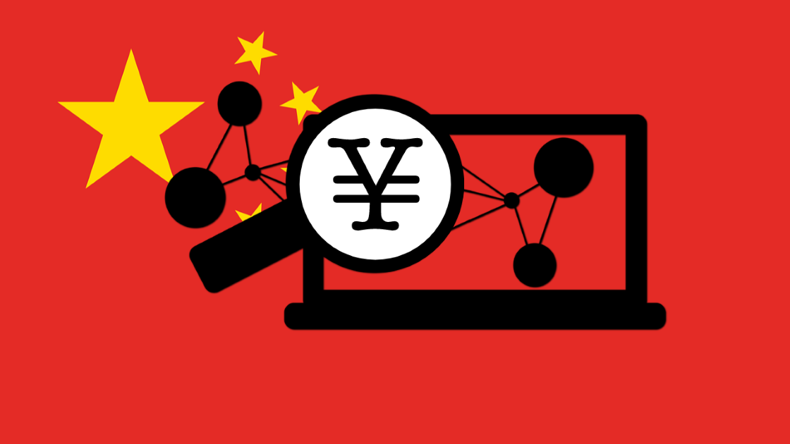
Les MNBC
La Chine est un excellent exemple car elle a rendu illégale l’utilisation et la transaction de crypto-actifs en 2021 mais développe en parallèle son Yuan Numérique dont les tests ont débuté en avril 2022.
Master 2 - MsC2 DEIA - ECE Paris
Un cours de Yann FORNIER

Slide 27
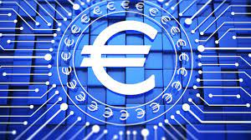
Les MNBC
Le gouverneur de la banque de France a annoncé un déploiement de l’Euro numérique dans les années 2027-2028 lors d’une conférence en septembre 2022.
Master 2 - MsC2 DEIA - ECE Paris
Un cours de Yann FORNIER

Slide 28
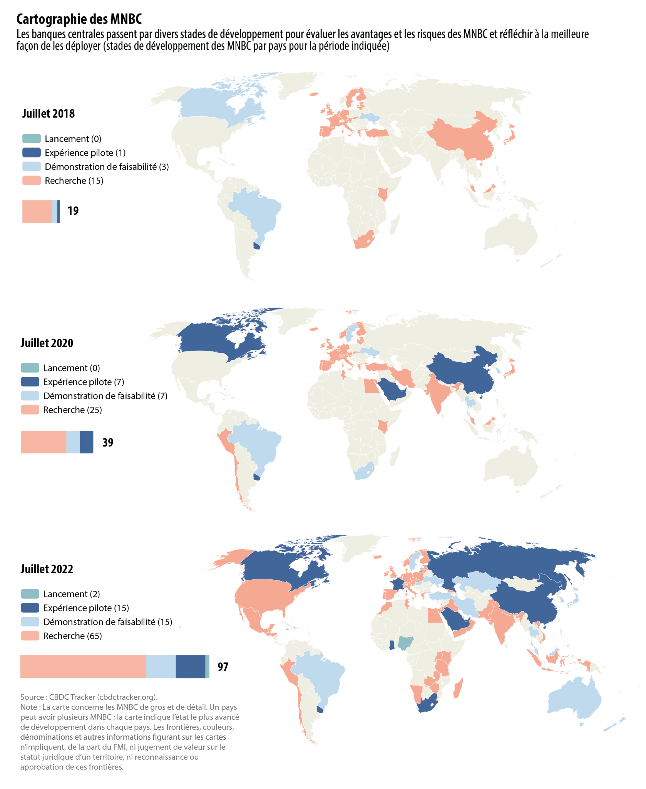
Master 2 - MsC2 DEIA - ECE Paris
Un cours de Yann FORNIER

Slide 29
DEX vs CEX
DEX : Decentralized Exchange
CEX : Centralized Exchange
Master 2 - MsC2 DEIA - ECE Paris
Un cours de Yann FORNIER

Slide 30
DEX vs CEX
dYdX
PancakeSwap
SushiSwap
DEX : Decentralized Exchange
CEX : Centralized Exchange
Coinbase
Kraken
Binance
Master 2 - MsC2 DEIA - ECE Paris
Un cours de Yann FORNIER

Slide 31
Les CEX (Centralized EXchanges)
Les CEX sont des entreprises qui disposent d’une plateforme Web afin de pouvoir effectuer des échanges entre crypto-actifs de différentes blockchains ou d’une même blockchain.
Il existe un grand nombre de choix de crypto-actifs qui sont dits “listés” sur les plateformes d’échange.
Le KYC est obligatoire dans la politique des CEX. (respect des réglementations).
Master 2 - MsC2 DEIA - ECE Paris
Un cours de Yann FORNIER

Slide 32

Les CEX (Centralized EXchanges)
CEX
Compte
Interne CEX
Services
Fiat*
Euros
Achat/Vente/Echange
Trader
Utilisateurs
Se connectent
Dollars
NFT
Bitcoin
Produits dérivés
AVAX
Produits Passifs
Dogecoin
Wallets externes
Transferts
Master 2 - MsC2 DEIA - ECE Paris
Un cours de Yann FORNIER
*”Fiat” = “Décret”

Slide 33









Les CEX (Centralized EXchanges)
Ranking CoinMarketCap des CEX 2023 (février)
Binance
bitFlyer
BitMart
Coinone
Coinbase Ex
Bitget
Upbit
CoinW
Kraken
Bybit
Korbit
Coinsbit
KuCoin
Gate.io
ProBit Global
bitMEX
Top 10
Bitfinex
LBank
Binance TR
P2B
Bitstamp
Crypto.com
BTCEX
Hotcoin Global
Binance US
MEXC
Bitrue
Phemex
OKX
Huobi
Bittrex
Bitso
Bithump
Coincheck
Zaif
Okcoin
Gemini
BKEX
Poloniex
BingX
Master 2 - MsC2 DEIA - ECE Paris
Un cours de Yann FORNIER
https://coinmarketcap.com/fr/rankings/exchanges/

Slide 34
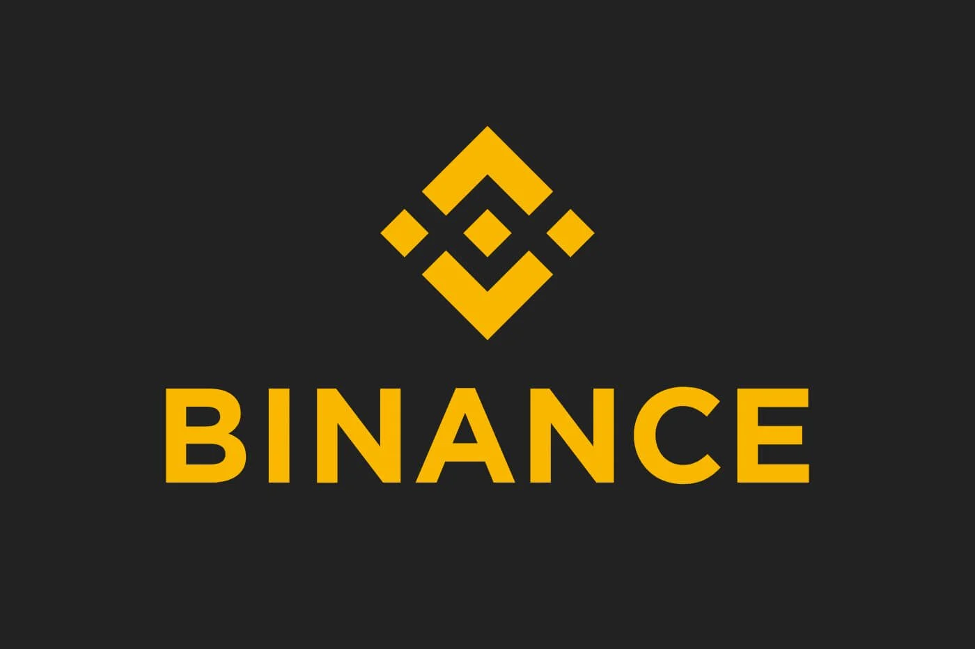
Binance
Binance est aujourd’hui le plus gros exchange centralisé du monde.
2022 : 90 millions d’utilisateurs
Volume journalier d’échange : 90M $
Année de création : 2017
Maison mère : Hong Kong
Chiffre d'affaires : ?
Master 2 - MsC2 DEIA - ECE Paris
Un cours de Yann FORNIER

Slide 35
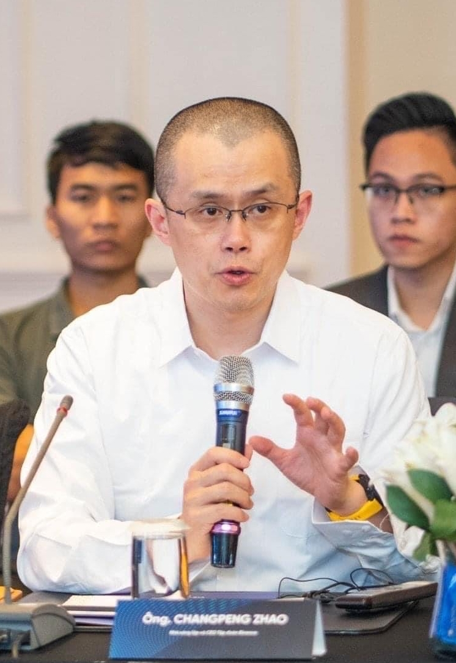
Binance
PDG : Changpeng Zhao alias “CZ”
Fondateur et PDG de Binance.
Master 2 - MsC2 DEIA - ECE Paris
Un cours de Yann FORNIER

Slide 36

Coinbase
Introduite et cotée en bourse (NASDAQ:COIN) en 2019
2022 : ~ 80 millions d’utilisateurs
Volume journalier d’échange : 1,8M $
Année de création : 2012
Maison mère : San Francisco
Chiffre d'affaires (2020) : 1,2M $
Master 2 - MsC2 DEIA - ECE Paris
Un cours de Yann FORNIER

Slide 37
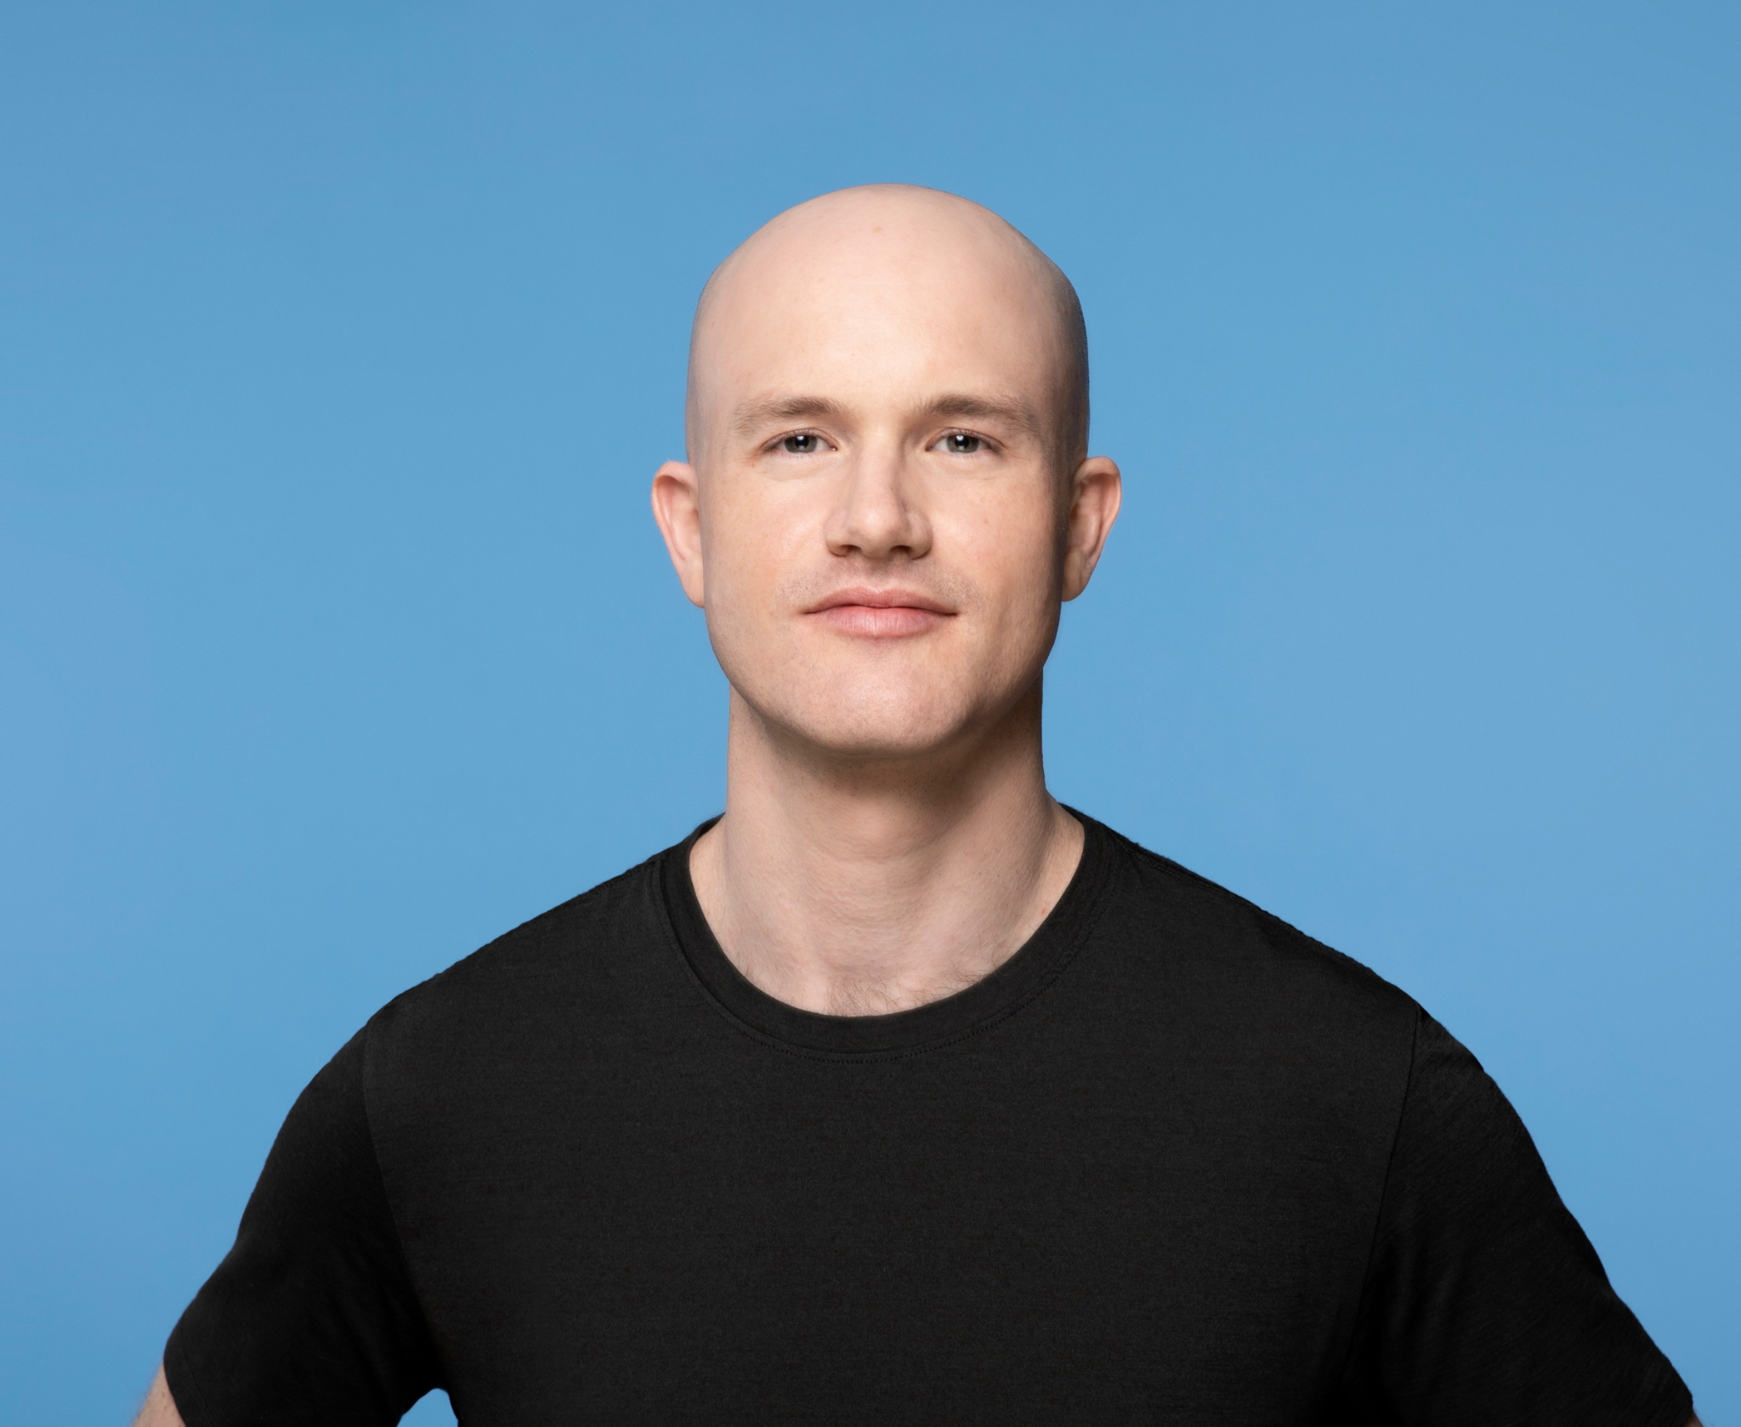
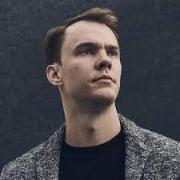
Coinbase
Fondateurs
Brian Armstrong
Fred Ehrsah

Slide 38
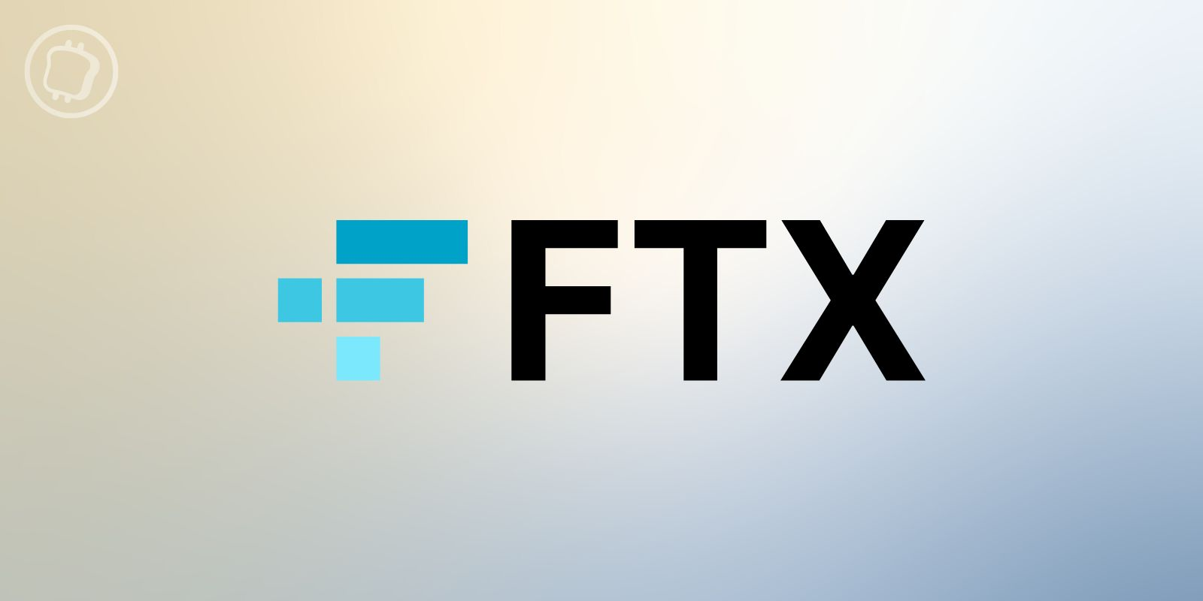
FTX
FTX fut le 2ème plus grand exchange de crypto-actifs au monde avec une valorisation à 14 milliards de dollars.
Son CEO Sam Bankman-Fried est actuellement sous le feu des projecteurs pour avoir détourné l’argent de ses utilisateurs à des fins personnelles.
Le procès est actuellement en cours.
Master 2 - MsC2 DEIA - ECE Paris
Un cours de Yann FORNIER

Slide 39
Les DEX (Decentralized EXchanges)
Les principaux concurrents des CEX sont les DEX. Sur ces plateformes, les utilisateurs peuvent s’échanger directement leurs actifs numériques sans les avoir déposés sur les plateformes. Il suffit de posséder un Wallet externe qu’on vient connecter sur un DEX.
Master 2 - MsC2 DEIA - ECE Paris
Un cours de Yann FORNIER

Slide 40

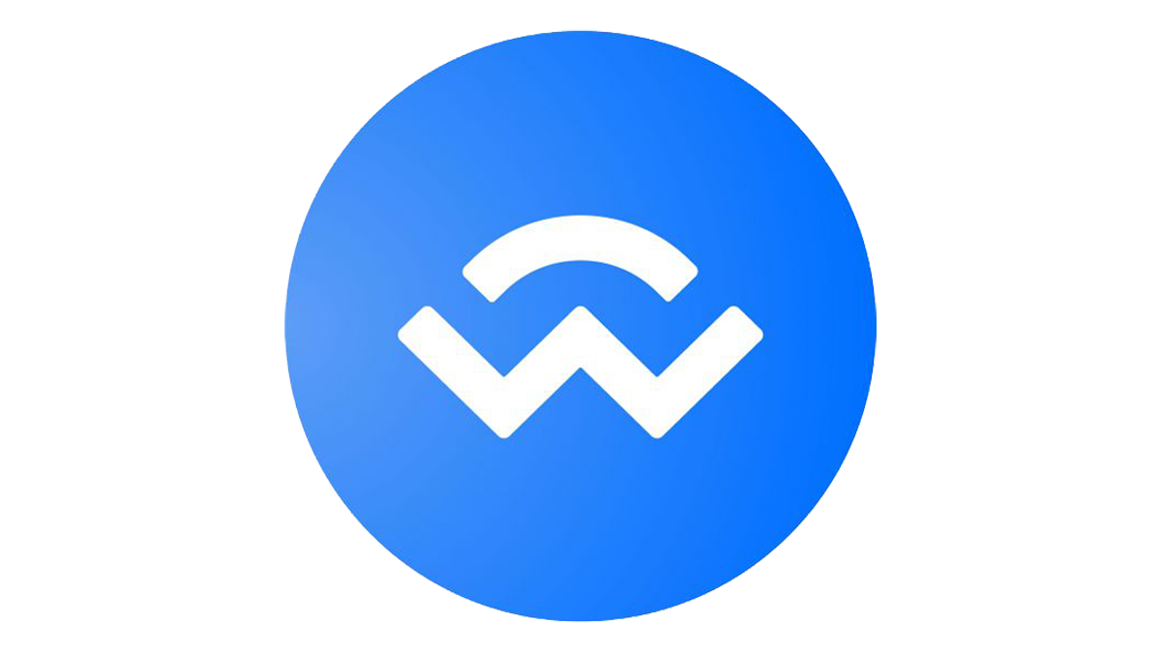
Les DEX (Decentralized EXchanges)
DEX
Connecte
Wallet A
Utilisateur A
Réserves
Connecte
Wallet B
Utilisateur B
Wallets externe
Services
Utilisateur
Polygon
Connecte
Swap
Connecte
Wallet C
Utilisateur C
AVAX
Dogecoin
Lending
Connecte
Wallet D
Utilisateur D
NFT
Buy
Connecte
Wallet E
Utilisateur E
Master 2 - MsC2 DEIA - ECE Paris
Un cours de Yann FORNIER

Slide 41

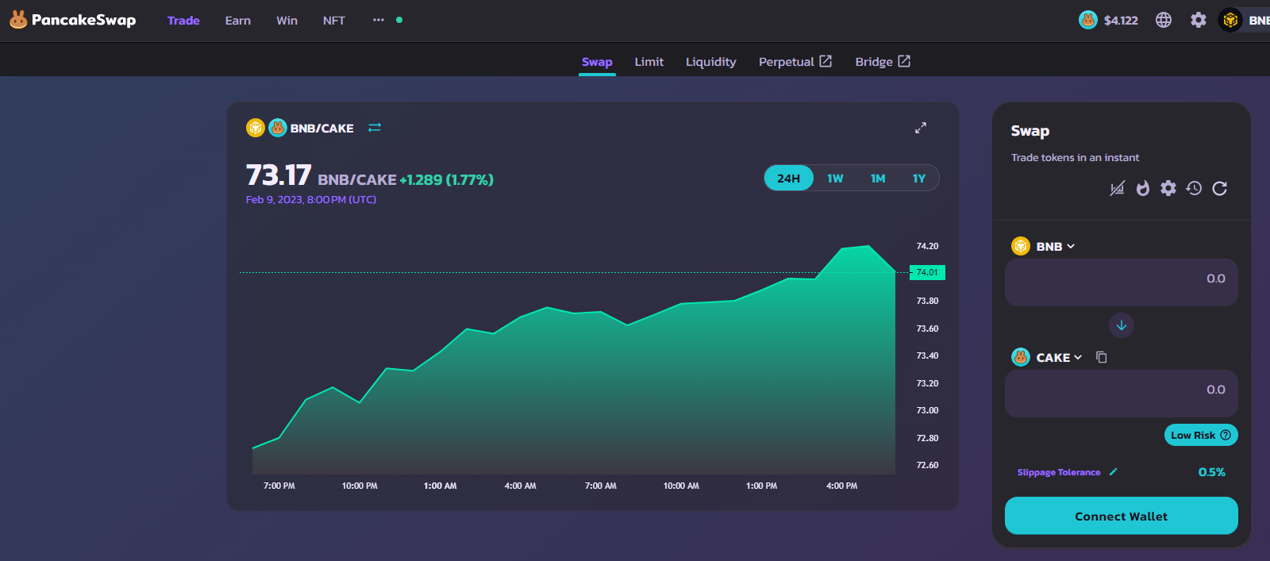
PancakeSwap
DEX construit sur la BSC (Binance Smart Chain)
Créé en 2020
Volume de transaction en milliards de dollars par jour.
Frais de transaction bas.
Master 2 - MsC2 DEIA - ECE Paris
Un cours de Yann FORNIER

Slide 42

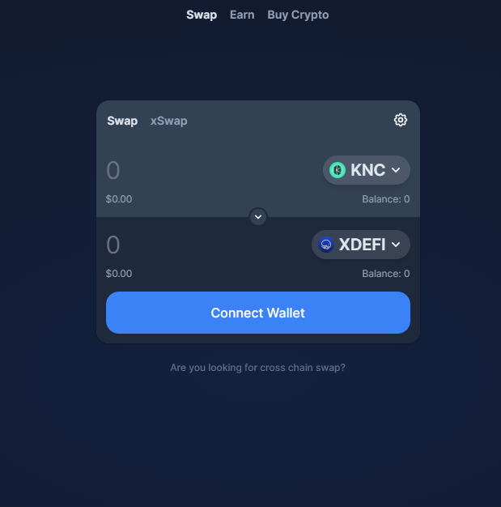
SushiSwap
Master 2 - MsC2 DEIA - ECE Paris
Un cours de Yann FORNIER

Slide 43
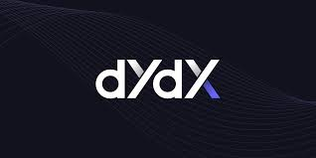
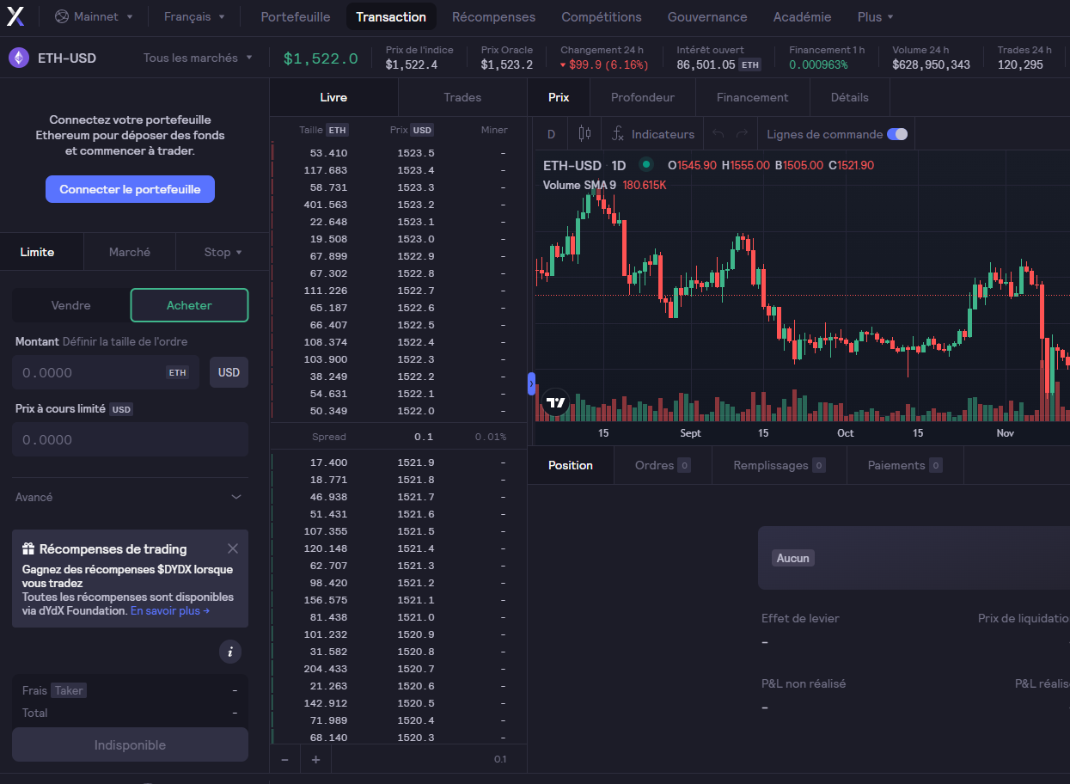
dYdX
Créé en 2017 sur Blockchain Ethereum
Migration sur Cosmos pour sa V4.
Basée sur le Cosmos SDK et sur le protocole Proof-of-Work de Tendermint.
Master 2 - MsC2 DEIA - ECE Paris
Un cours de Yann FORNIER

Slide 44
DEX vs CEX
DEX : Decentralized Exchange
CEX : Centralized Exchange
Master 2 - MsC2 DEIA - ECE Paris
Un cours de Yann FORNIER

Slide 45
C’est tout pour aujourd’hui !
Des questions ?
Master 2 - MsC2 DEIA - ECE Paris
Un cours de Yann FORNIER

